Slide 1
Asignaturas con Trazabilidad de competencias
Otoño 2022

Slide 2
¿Qué es una asignatura con trazabilidad?
Es una asignatura que evidencia el avance progresivo de los estudiantes, a través del uso del material entregado en el AAI.

Slide 3
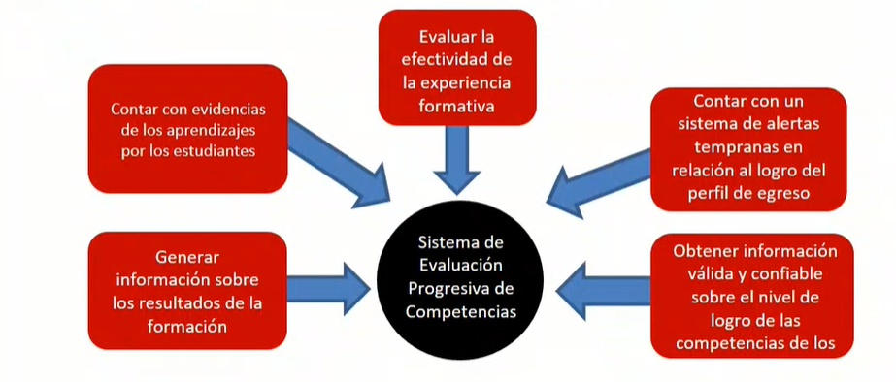
Objetivo de las asignaturas con trazabilidad
Evidenciar y potenciar el aprendizaje progresivo de los estudiantes.

Slide 4
Tipos de Evaluaciones
Destinada a la entrega de retroalimentación del avance de los estudiantes, con foco en la mejora del proceso de enseñanza y aprendizaje.
Orientada a indagar en los conocimientos previos de los estudiantes, como punto de partida de cada unidad de aprendizaje.
Dirigida a valorar las competencias desarrolladas por los estudiantes y verificar el logro de los aprendizajes esperados de la asignatura
Ev. Diagnóstica
Ev. Formativa
Ev. Sumativa

Slide 5
Evaluaciones

Slide 6
Nombre del tema 2

Slide 7
Conclusiones
Presentar ideas claves, ideas fuerza, sobre las temáticas propuestas. Cerrar la presentación. También puede incluir preguntas, imagen, animación, etc.

Slide 8
Referencias bibliográficas
Listar los documentos consultados de acuerdo a Norma APA 6° versión (sangría francesa y doble espacio).
Listar los documentos consultados de acuerdo a Norma APA 6° versión (sangría francesa y doble espacio).

Slide 9
Escriba el nombre de la actividad o tema
Unidad de aprendizaje X: indicar el nombre de la unidad

